Slide 1
Reading Comprehension
主要的任务
根据给定文档和针对这篇文档提出来的问题，通过特定的方法得到问答题答案
目前存在的问题
完成阅读理解需要大量的监督学习语料，这些语料成本高，在真实环境下效果不好

Slide 2
Teaching Machines to Read and Comprehend(NIPS 2015)
主要的目的
快速大量的产生真实环境下的有监督的学习语料
提出三种通用的阅读理解模型，并针对他们得到的语料进行训练和测试
1
找大量的CNN/Daily Mail中新闻文章
生成语料
2
对每一篇文章生成简单的摘要，作为提问问题
3
将提问的问题中，删词某一个关键实体，作为答案
Notes:
基本的思路是受启发于自动文摘任务，从两个大型的新闻网站中获取数据源，用abstractive的方法生成每篇新闻的summary，用新闻原文作为document，将summary中去掉一个entity作为query，被去掉的entity作为answer，从而得到阅读理解的数据三元组(document,query,answer)。这里存在一个问题，就是有的query并不需要联系到document，通过query中的上下文就可以predict出answer是什么，这也就失去了阅读理解的意义。因此，本文提出了用entity替换和重新排列的方法将数据打乱，防止上面现象的出现。这两个语料在成为了一个基本的数据集，后续的很多研究都是在数据集上进行训练、测试和对比。

Slide 3
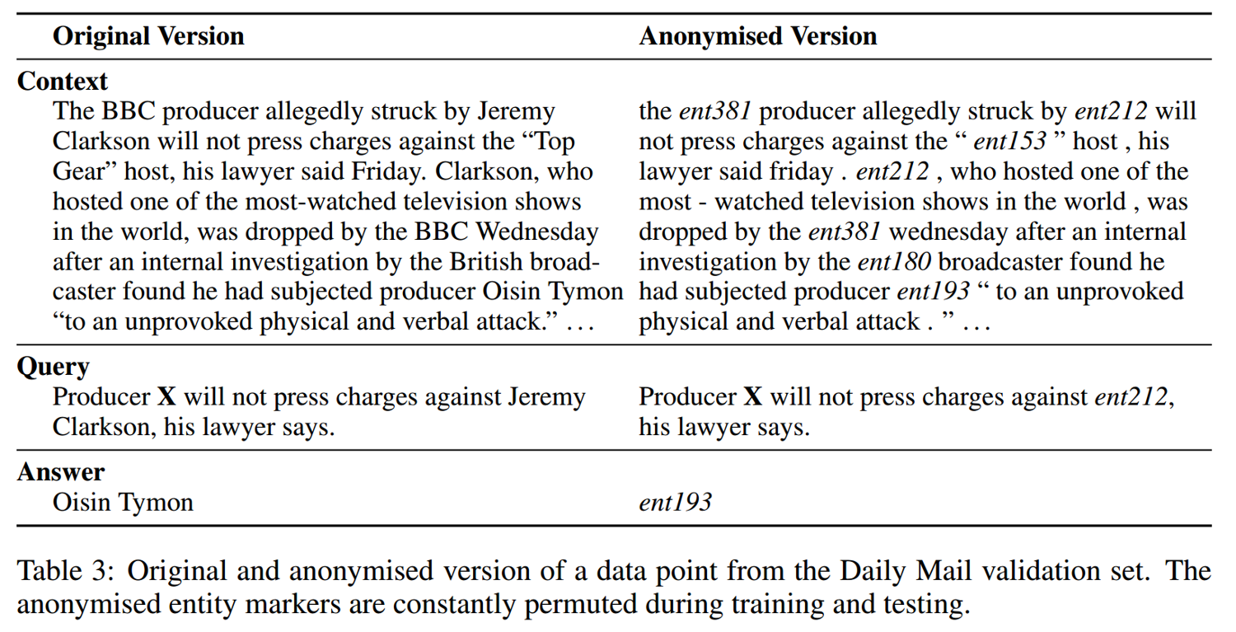
生成的监督语料

Slide 4
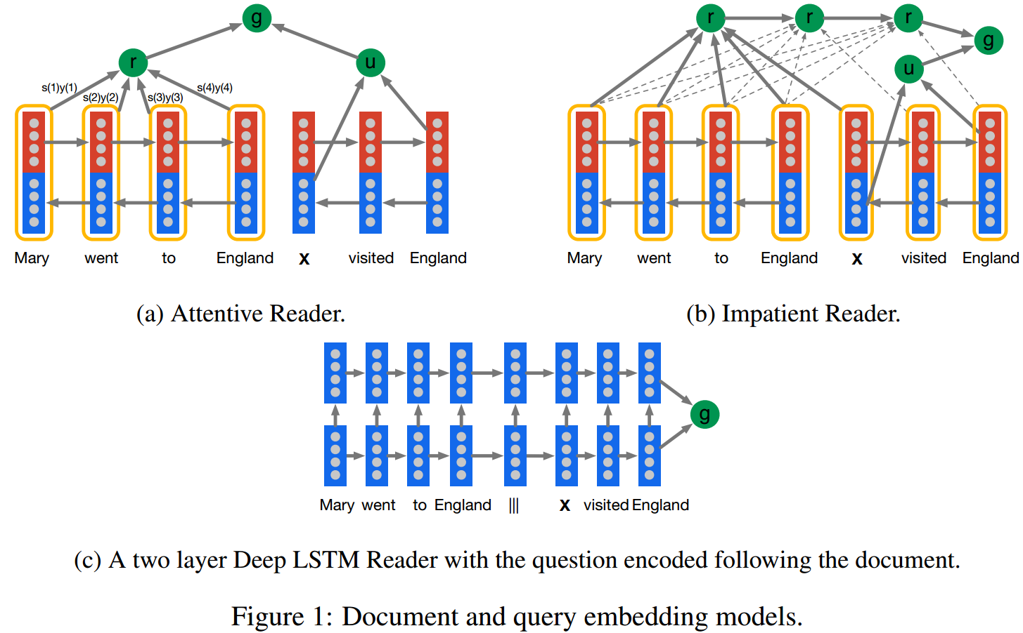
三种通用的阅读理解模型
Notes:
这个模型将document和query分开表示，其中query部分就是用了一个双向LSTM来encode，然后将两个方向上的last hidden state拼接作为query的表示，document这部分也是用一个双向的LSTM来encode，每个token的表示是用两个方向上的hidden state拼接而成，document的表示则是用document中所有token的加权平均来表示，这里的权重就是attention，权重越大表示回答query时对应的token的越重要。然后用document和query的表示向量拼接送入全连接层做分类。
这个模型在Attentive Reader模型的基础上更细了一步，即每个query token都与document tokens有关联，而不是像之前的模型将整个query考虑为整体，类似于seq2seq里面的soft-attention,即每一个query里的token都对应一个document的attention向量，然后将这个attention向量对应输入到lstm里,将lstm最后一个timestep的输出和query的首尾timestep合并预测answer。
就是用一个两层LSTM来encode query|||document或者document|||query，然后用得到的表示做分类。

Slide 5
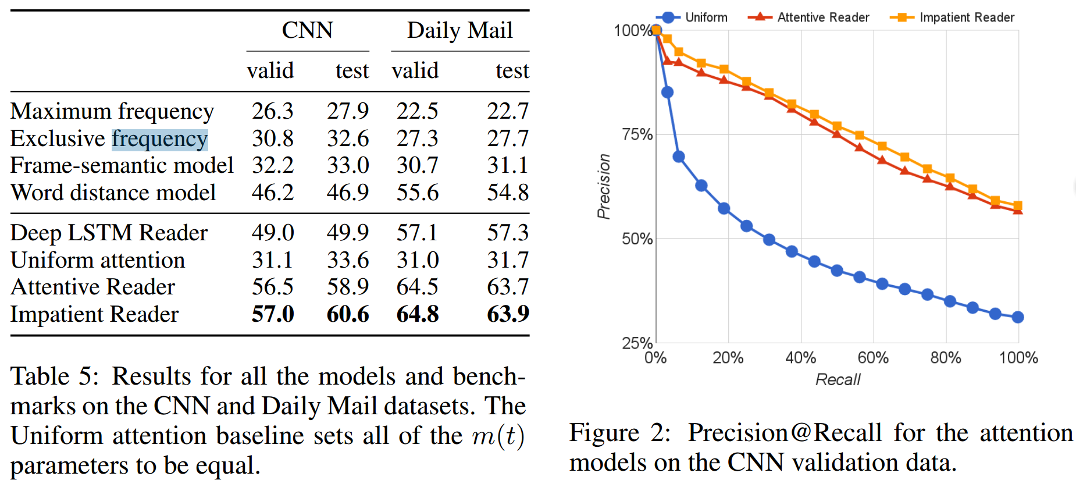
对生成的语料进行测试

Slide 6
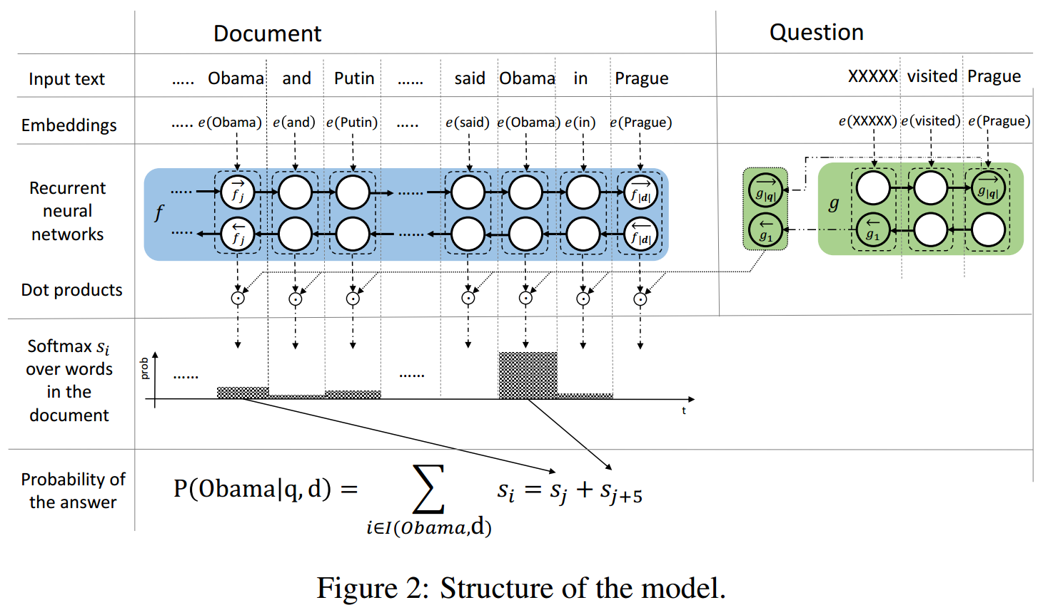
Attention Sum Reader Network (ACL2016)
Notes:
step 1 通过一层Embedding层将document和query中的word分别映射成向量。
step 2 用一个单层双向GRU来encode document，得到context representation，每个time step的拼接来表示该词。
step 3 用一个单层双向GRU来encode query，用两个方向的last state拼接来表示query。
step 4 每个word vector与query vector作点积后归一化的结果作为attention weights，就query与document中的每个词之前的相关性度量。
step 5 最后做一次相同词概率的合并，得到每个词的概率，最大概率的那个词即为answer。
step 6 为节约计算时间，可以只选择candidate answer里的词来计算相似度。
从上图可以看出，模型首先通过嵌入矩阵V得到Document和Query中每个单词的词向量e(w)。接下来分别使用两个encoder网络获得文本中每个单词的向量contextual embedding和Query的表示向量。这里的encoder使用的是双向GRU循环神经网络。然后使用点积的方式将Query向量和每一个单词的contextual embedding相乘，得到的结果可以视为每个单词对于该查询的权重，亦可理解为attention。最后使用softmax函数将权重转化为归一化的概率，将概率最大的结果视为该query的答案。
（1）本文的模型相比于Attentive Reader和Impatient Reader更加简单，没有那么多繁琐的attention求解过程，只是用了点乘来作为weights，却得到了比Attentive Reader更好的结果，从这里我们看得出，并不是模型越复杂，计算过程越繁琐就效果一定越好，更多的时候可能是简单的东西会有更好的效果。
（2）文中直接利用 attention 机制选择答案，模型就比较偏爱出现次数多的词，这就隐含了出现次数比较多的词作为答案的可能性大的假设，所以从根本上本文是基于task的研究而不是从理论出发的。

Slide 7
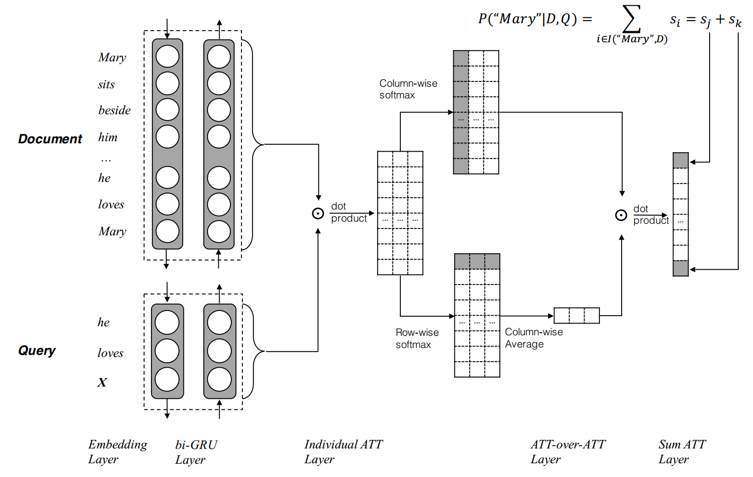
Attention-over-Attention Neural Networks (ACL2017)
Notes:
模型的前半部分与上面完全一样，差别在于本文提出了一种“Attention over Attention”的机制，也就是获得Document和Query的向量之后，不将Query的所有单词合为一个向量，而是直接以矩阵的形式与Document矩阵相乘，然后分别从行和列两个维度对相乘后的矩阵进行softmax操作得到document的注意力矩阵和query的注意力矩阵。在对query矩阵每一列的元素进行求和当做权重，对document的attention矩阵进行点积即可。

Slide 8
Answer Sentence Selection
主要的任务
给定一个问题，从语料库中选择最佳的答案
目前存在的问题
传统的选择方法需要大量的手工特征工程，这样导致对不同的语料扩展性不强

Slide 9
Deep Learning for Answer Sentence Selection (NIPS2014)
主要的目的
生成一个不需要手工特征工程的深度学习网络，让其适应不同领域的ASS
作者提出了两种模型来自动挑选ASS

Slide 10
Bag-of-words model
根据句子相似度来计算最佳选择
句子 1：“我喜欢跳舞，小明也喜欢。”
句子 2：“我也喜欢唱歌。”
词典={1:“我”，2:“喜欢”，3:“跳舞”，4:“小明”，5:“也”，6:“唱歌”}
句子分别表示成向量的形式：
句子 1：[1, 2, 1, 1, 1, 0]
句子 2：[0, 1, 0, 0, 1, 1]
缺点是没有考虑到单词之间的顺序。

Slide 11
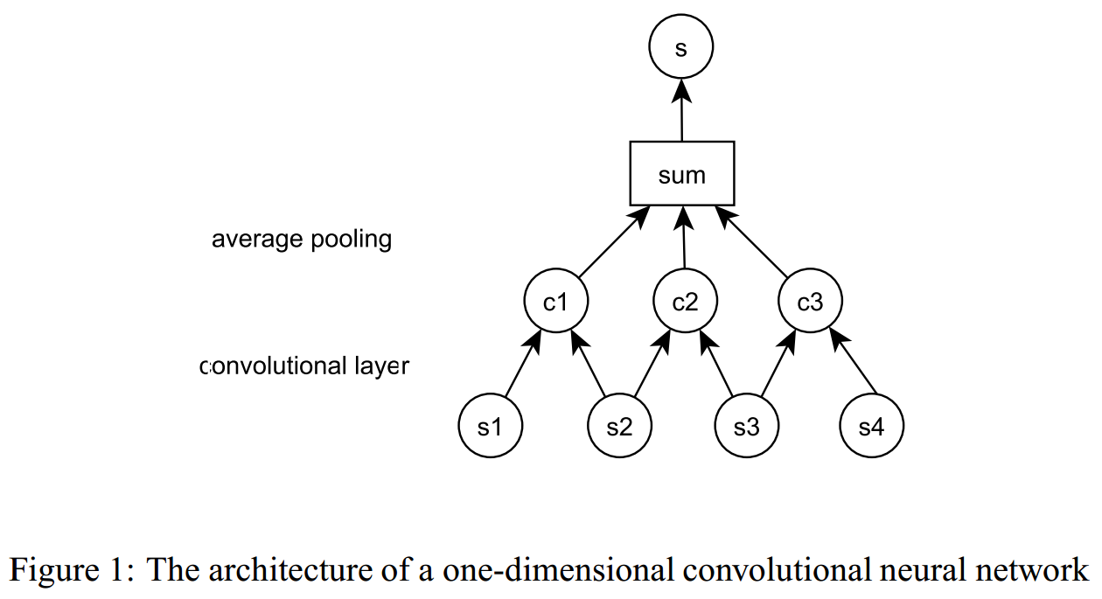

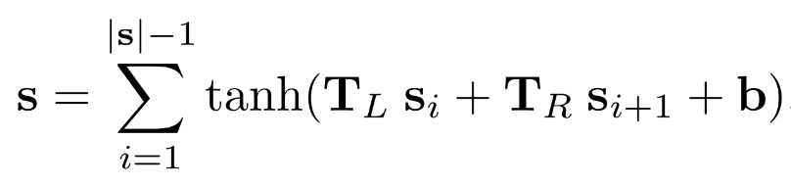
Bigram model
Notes:
Si是句子中的每个单词，通过卷积的方式得到ci，第一次使用卷积神经网络的方式实现，通过这种方式可以记住历史信息，相比其他的准确率要高

Slide 12
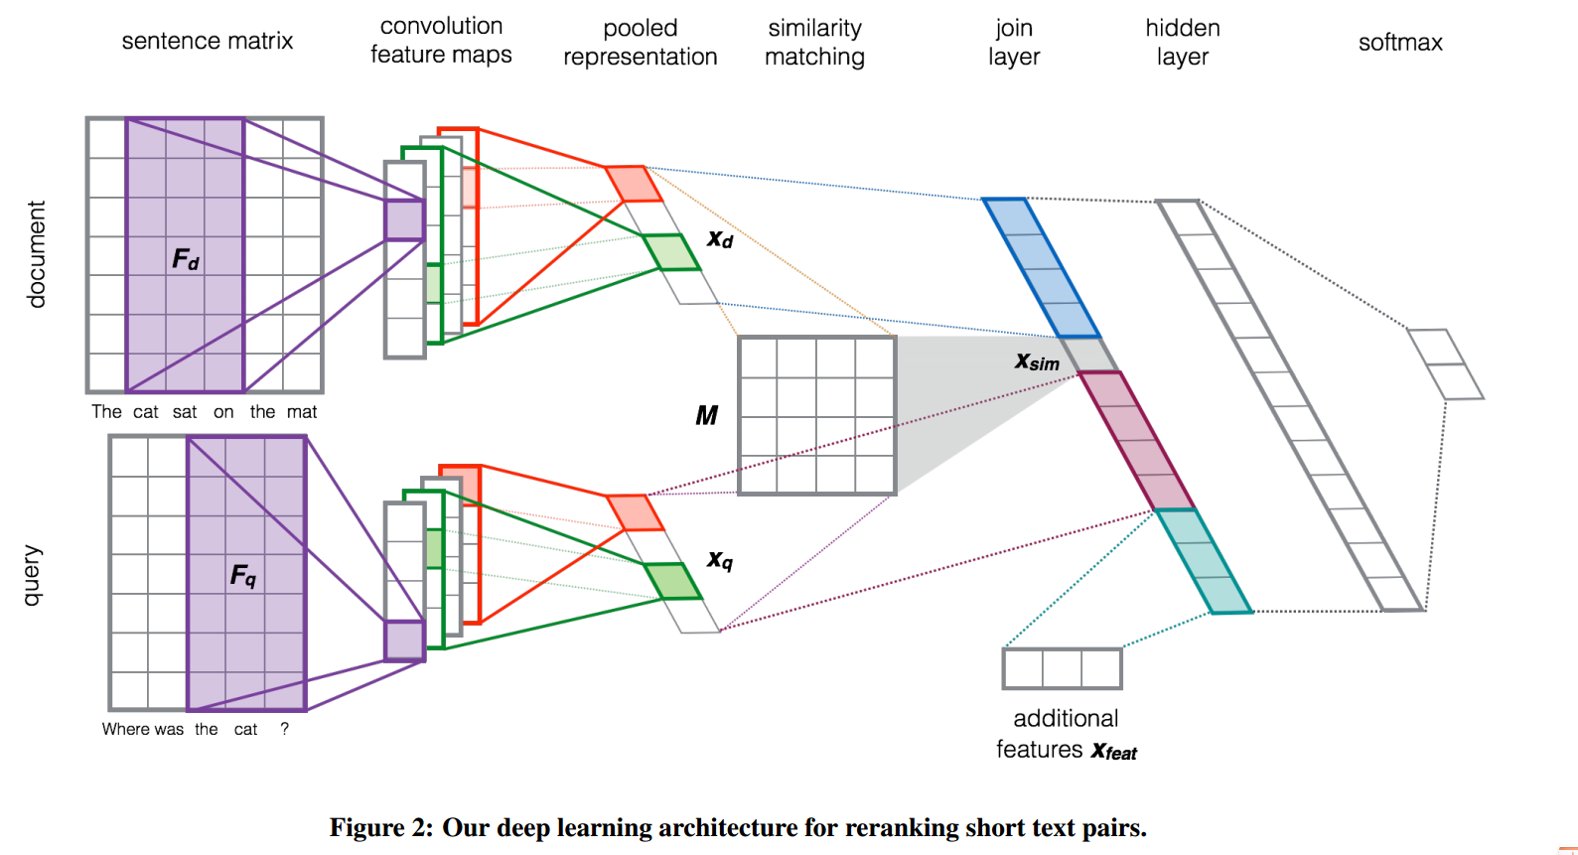
Learning to Rank Short Text Pairs（SIGIR2015）
Notes:
相比与上一篇文章，这篇文章中卷积层数更多，能够学习的语意也更多。左边的结构和上一篇的类似。不同之处再与，他不是将整个句子编码之后在进行相似度比价，而是计算他们之间的中间过程，用于相似度比较，最后通过相似度函数来进行分类

Slide 13
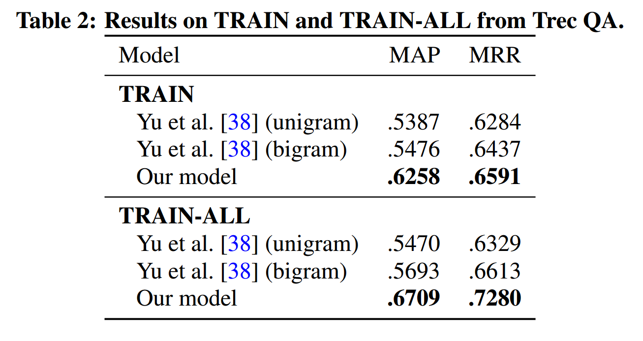
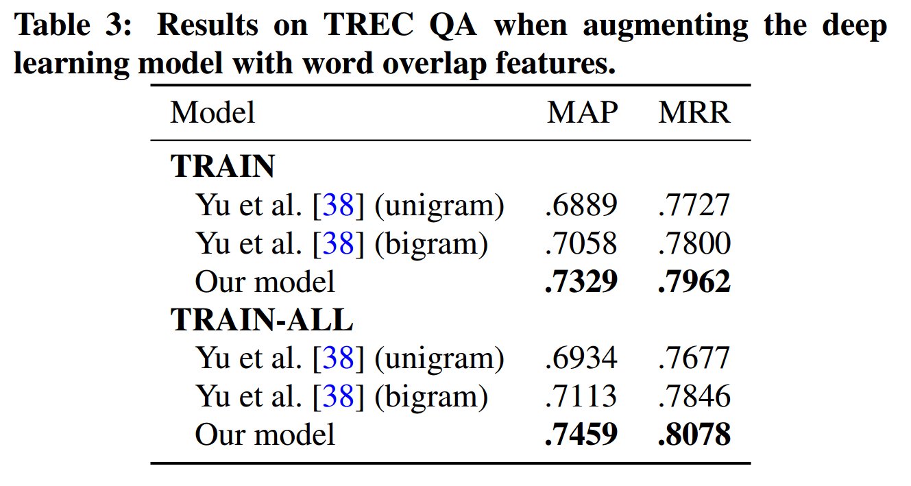
两篇文章的测试结果

